Slide 1
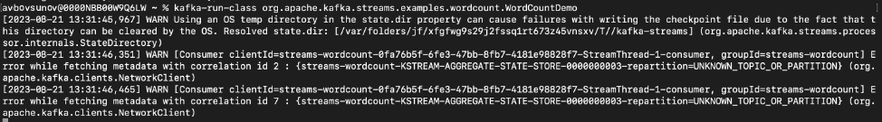
Запустим WordCount

Slide 2
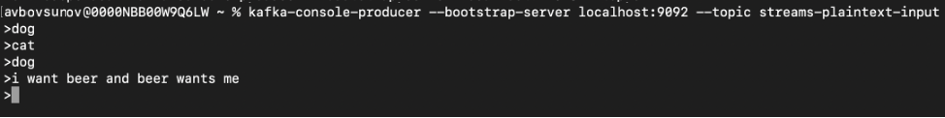
Работа с консольным продюсером. Сделаем запись пару слов.

Slide 3
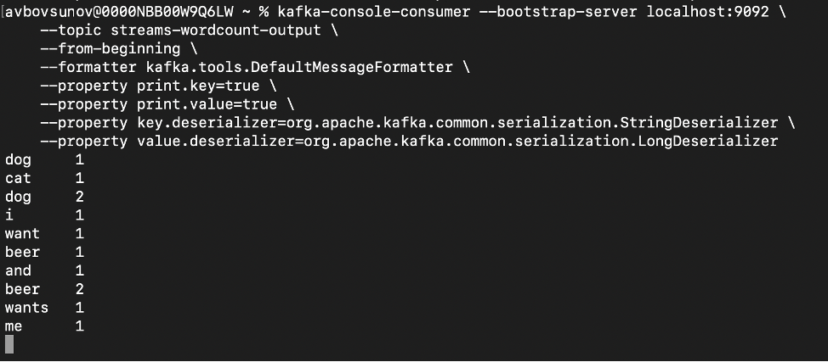
Запустим консьюмер и посмотрим результат работы алгоритма WordCount

